Slide 1

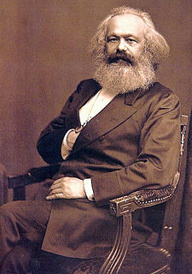
«Карл Маркс –автор теории прибавочной стоимости»
Подготовила
Ученица 11 класса
Борейко Мария

Slide 2

- родился 5 мая 1818г. в семье адвоката Генриха Маркса;
- в 1830—1835гг. Карл посещал гимназию Фридриха- Вильгельма города Трир, которую закончил в 17-летнем возрасте;
- окончив гимназию в Трире, поступил в университет, сначала в Бонне, где проучился два семестра, потом в Берлине, где изучал юридические науки, но впоследствии увлекся историей и философией;
- в 1836г. обручился с Женни фон Вестфален

Slide 3

- в 1841г. окончил Берлинский университет экстерном;
- в1842—1843 гг. работал журналистом и редактором газеты «Rheinische Zeitung»(в статьях критиковал правительство)
- в1843г. Маркс подружился с Генрихом Гейне и Фридрихом Энгельсом;
- 1848г. организовал выпуск ежедневной революционной газеты «Neue Rheinische Zeitung»;

Slide 4
- В 1850-х годах Карл Маркс приступил к систематической разработке своей экономической теории, интенсивно занимался в библиотеке Британского музея;
- В мае 1867 года вышел в свет первый том «Капитала»,написанного Марксом;
- умер в Лондоне в 1883 году в возрасте 64 лет

Slide 5
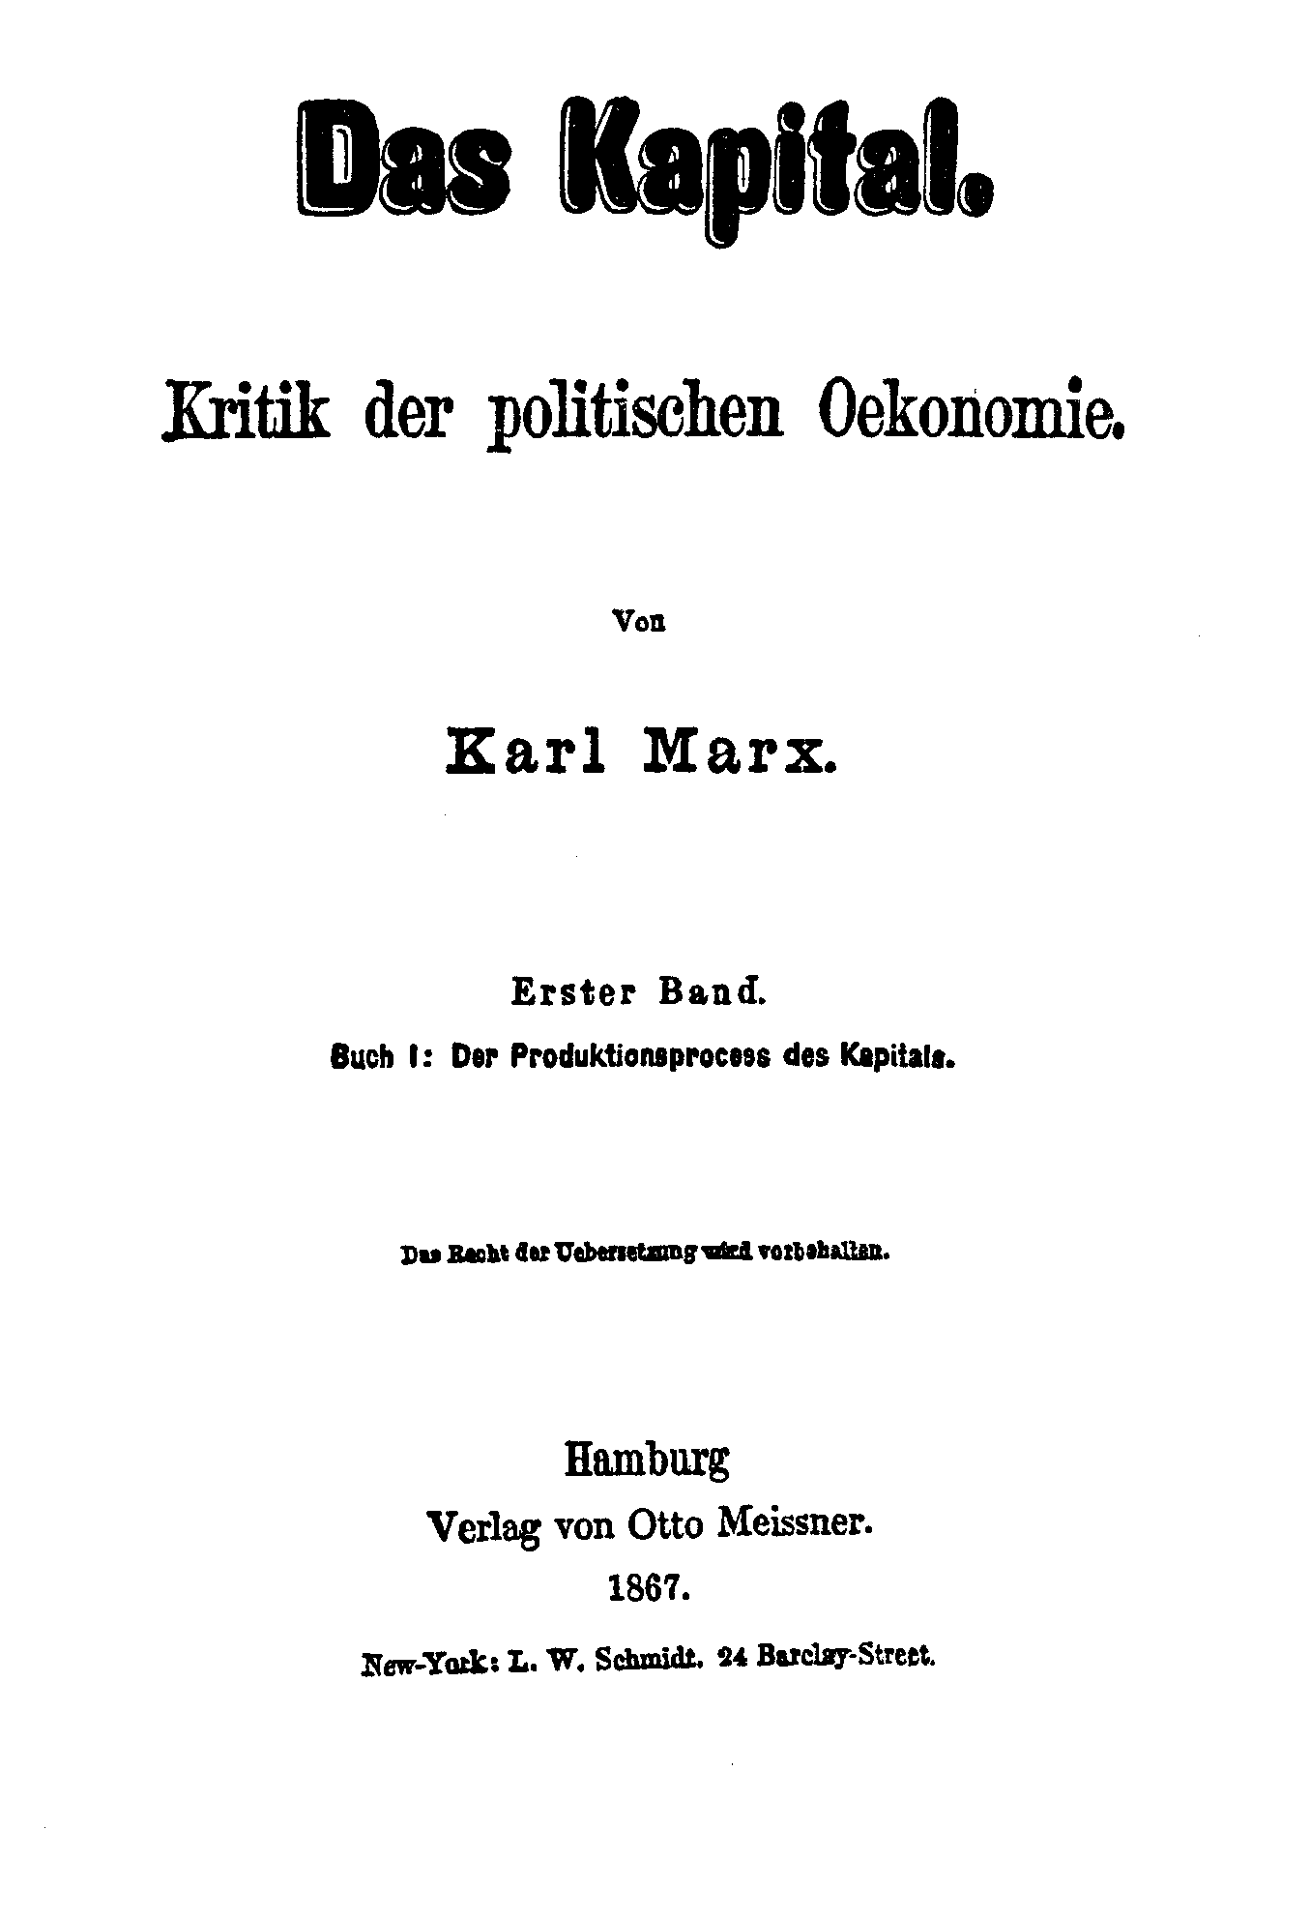
Обзор «Капитала» Маркса
Основной экономический труд К. Маркса «Капитал» состоит из четырех томов.

Slide 6
В первом томе, названном «Процесс производства капитала», Маркс рассматривает стоимость, лежащую в основе цены, стоимость рабочей силы и ее заработную плату, прибавочную стоимость – основу прибыли, это понятие является центральным в его теории.
Второй том, «Процесс обращения капитала», посвящен анализу движения капитала, его оборота и кругооборота

Slide 7

В третьем томе, «Процесс капиталистического производства, взятый в целом», рассматривается процесс распределения прибавочной стоимости (ее превращенных форм) между получателями прибыли, процента, торговой прибыли, земельной ренты. Показан механизм трансформации стоимости товара в цену производства.
Четвертый том, «Теории прибавочной стоимости», содержит критический обзор экономических теорий с точки зрения трактовки существа и форм распределения прибавочной стоимости

Slide 8
Теория прибавочной стоимости
Прибавочная стоимость лежит в основе доходов владельцев капитала – предпринимательской прибыли, торговой прибыли, процента.
Предпосылкой производства прибавочной стоимости является превращение рабочей силы в товар

Slide 9

Маркс детально прослеживал процесс создания прибавочной стоимости. Центральной проблемой теории является объяснение механизма капиталистической эксплуатации на основе товарно-денежных отношений в буржуазном обществе.
Действие этого механизма заключается в том, что неэквивалентный по существу обмен деятельностью между рабочим и капиталистом, между трудом и капиталом, осуществляется в действительности на основе закона стоимости, т. е. на основе обмена эквивалентов — товаров, имеющих одинаковую стоимость

Slide 10
Главный вывод Маркса из этой теории состоял в том, что невозможно примирить буржуазию и пролетариат в рамках существующей системы. Таким образом, хотя внешне отношения капиталиста и наемного рабочего выглядят как равноправные, в действительности же за ними скрывается факт эксплуатации наемного труда капиталом.

